Slide 1

Team Project Final
Application Software Lab. Team 5. KwDrama
박선규, 양경호, 정유섭, 홍명준
+

Slide 2
Introduction
최고의 채팅 프로그램 물론 우리의
O S T
Office messenger
Supporting Telecommuting
< 재택근무 지원 사무용 메신저 >
Notes:
저희가 선정한 주제는 채팅 프로그램이며 저희 만의 특별한 무언가를 생각하기 위해 코로나 재택근무 등 이유로 의견이 수렴되어 위와 같이 사무용 메신저로 채택

Slide 3





Members
우리는 열심히 했다
박선규 2017203053
Database Administrator
DB 테이블 구성, 서버 DB 통신 설계
90%
완성도
양경호 2017203014
Server Manager
GCP .Net Core 서버 운용, 패킷통신, 멀티채팅
정유섭 2017203001
Quality Assurance & Leader
UI, 일정, 일정 관련 DB 통신
역할 분배
98%
협업
홍명준 2017203011
Network Securitor
MD5, SHA-512, AES256, 암호화 통신 검증
80%
Notes:
완성도는 제안서 때 발표한 만큼 모두 만드려니 시간상 제약으로 인해 10% 모자란 완성도를 보임
그렇다고 불완전한 프로그램을 제작한 것은 아니고 등등
역할 분배는 나름 잘 되었다 생각하지만 2프로 부족한 뭔가가 있는거 같고
파트별로 개발하는 것이 처음이라 협업을 그닥 잘 되지 못하였음
현재 완성된 프로그램을 보면 뿌듯하지만
개개인의 실력차를 생각하지않고 제안서부터 너무 힘든 기능들을 구현하자고 마음을 먹어서
개발 과정이 상당히 힘들었음
갑자기 복작합 다이어그램이 보일 것이니 이제 본격적으로 프로그램 개발 과정에 대해 살펴보도록 하겠습니다 라고 얘기해주기

Slide 4


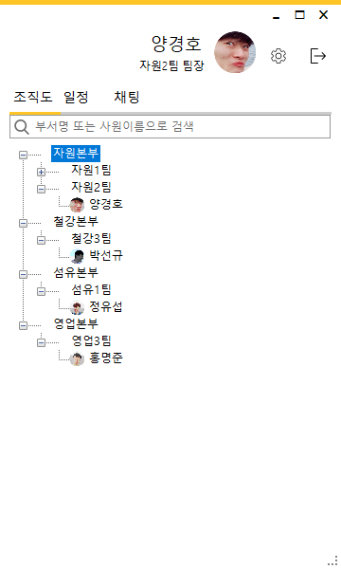


Schematic Diagram
통신 및 운영 모식도
Frontend
Backend
<Hardware: GCP>
무료 클라우드 플랫폼
24시간 구동 가능
GCP는 개인 개발을 위해 쓰는 것이며, 실제 회사에서 사용할 경우 회사 자체 서버 컴퓨터로 대체하는 방안
<OS: Ubuntu>
라이서스 비용 없음
.Net Core 프레임워크 사용
활발한 커뮤니티로 인한 보안 업데이트 빠름
<Client: OST>
직접 C#언어를 통해 제작
Window Form 기반이므로 .Net Framework를 사용함
통신은 무조건 서버에서 돌아가는 C# 프로그램이랑 통신만 하고 절대 DB서버를 직접 접속하지 않음
<Server: OST>
C# .Net Core 프레임워크를 사용해서 콘솔 응용프로그램으로 구동 됨
클라이언트의 모든 요청을 담당하며 DB와 직접 통신함
직접 C#언어를 통해 제작
클라이언트는 여럿 임을
보여주기 위함!!
<Database: MariaDB>
실전처럼 하기 위해 실제 DB서버를 사용했지만 C#에서 다루기 힘들었을 뿐더러 사오히려 어려웠다
SQL 질의문 만들고 관리했을 시간에 File을 통하여 관리했으면 훨씬 수월했을 것이다.

Slide 5
Functions
채팅 프로그램 그 자체
사무용에 걸맞은 UI
MetroFramework
Flat design icons
추가기능
조직도 채팅, 일정공유
TreeView를 이용한 조직도 구현
각 사원에 대한 정보 보기
팀 및 개인별 일정 제작 및 공유
주요기능
멀티채팅
신입은 로그인 화면에서 사원 등록 패널을 통해 등록 가능
1:1 채팅 또는 팀별, 본부별, 회사 전체 채팅 가능
채팅시 서버와 주고 받는 데이터는 철저히 암호화
민감한 정보인 개인 비밀번호 등은 일방향 암호화후 저장
핵심기능

Slide 6
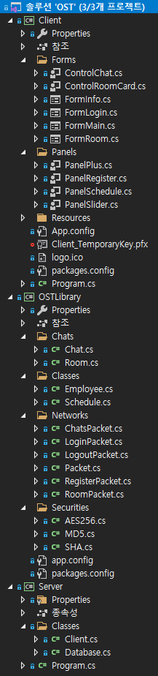
Project Files Structure: Client
아이고 복잡해라
<Client>
채팅 하나 유저 컨트롤
채팅방 하나 유저 컨트롤
사원 정보를 보여줌
프로그램을 켰을 때 제일 처음 보이는 로그인 창
로그인한 후 보이는 메인 화면이고 조직도, 일정, 채팅을 사용할 수 있음
채팅을 시작하면 보이는 채팅방
채팅방에서 사진, 동영상 등을 보내기 위한 창인데 사용안함 (미구현)
회원가입 패널
일정 추가 패널
<Library>
위 패널들의 부모이며 슬라이딩 모션을 구현해줌
조직도 표시를 위해 다른 사원들의 정보와 서버랑 패킷 통신하는 함수를 담고 있음
<Server>

Slide 7
Project Files Structure: Library
아이고 복잡해라
<Client>
채팅 하나의 정보 (날짜, 보낸사원, 채팅타입, 채팅데이터)
채팅방 하나의 정보 (채팅방 고유 ID, 채팅방 소속 범위, 채팅방 상대)
사원 하나의 정보 (사원 번호, 소속, 직급, 휴대폰 번호 등)
일정 하나의 정보 (만든 사원, 적용 범위, 시작 날짜, 마감 날짜)
채팅 내역 패킷
로그인 정보 패킷
로그아웃 정보 패킷, 클라이언트만 사용
모든 패킷들의 부모이며 추상 클래스임
<Library>
회원가입 정보 패킷
채팅방 정보 패킷
AES256 암호화 및 복호화
MD5 암호화
SHA-256, SHA-512 암호화
<Server>

Slide 8
Project Files Structure: Server
아이고 복잡해라
<Classes/ Client.cs>
서버가 통신하는 클라이언트들을 의미한다.
해당 클래스의 인스턴스 하나당 접속한 하나의 클라이언트를 의미하는 것이다.
소켓, 사원 정보, 수신 및 송신 메서드를 가지고 있다.
<Client>
<Classes/Database.cs>
사원, 일정, 채팅 등 모든 데이터의 읽기 쓰기는 여기서 이루어 진다.
GCP Ubuntu 에서 구동중인 MariaDB 서비스에 접속하여 작업이 이루어 진다.
<Program.cs>
최초 실행되는 Main 함수가 있으며 해당 함수에서는 데이터 베이스 서버에 접속하고 회사 전체 채팅방이 없을 경우 만들어주며 클라이언트들의 접속을 동기적으로 계속 받는다.
콘솔 출력을 통해 로깅을 하는 함수를 직접 구현하여 로그파일 분석에 더욱 쉽게 하였다.
로그인 전 후 클라이언트들의 소켓과 회사 내 모든 사원들의 정보, 접속된 사원 정보를 가지고 있다가 필요할 때 사용한다.
<Library>
<Server>

Slide 9
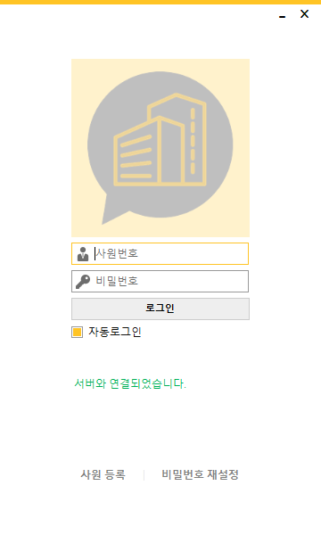
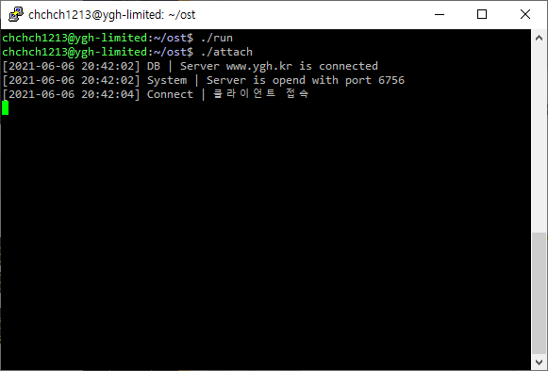
Functions: Network
네트워크 통신
③ 클라이언트 프로그램이 켜지면 서버로 접속한다. (만약 접속을 실패했을 경우 5초 뒤 자동으로 재시도 한다)
④ 로그인, 회원가입 기능을 수행할 수 있다
① TcpListener을 사용하여 6756포트로 서버를 연다.
② 서버는 클라이언트를 계속 받기 시작한다.

Slide 10
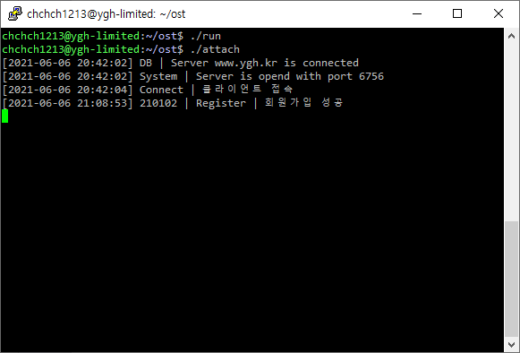
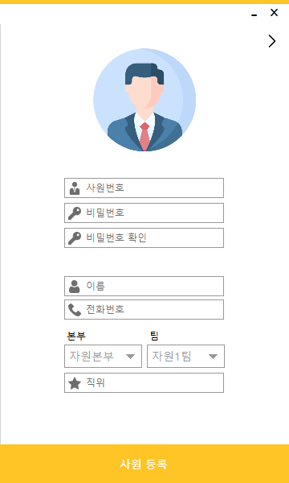
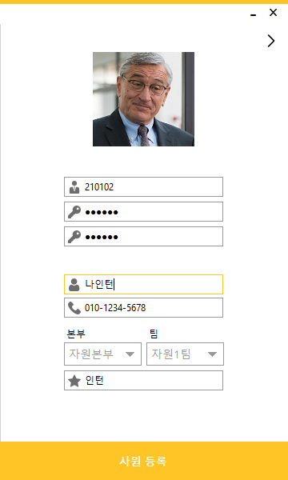
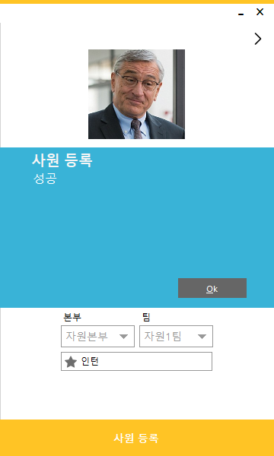
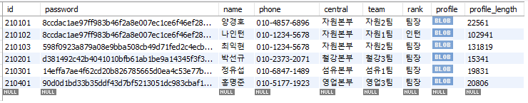
Functions: Register
회원가입
③ 사원 등록 클릭 시 서버에게
RegisterPacket을 보내서 요청을 한다
④ 클라이언트한테 받은 사원 정보를
DB에 저장해보고 사원 ID가 중복이 되어
MySqlException이 생겼을 경우 결과를
False로 만들고 예외가 생기지 않고
정상 실행 되었을 경우 True로 만듬
⑤ 결과를 클라이언트한테 다시 전송
① 사원 등록 클릭
② 사원 정보 입력
⑥ 서버한테 받은 결과를 토대로
Messagebox를 표시하고 성공했을
경우 사원 등록 패널을 닫고 다시
로그인창으로 이동

Slide 11
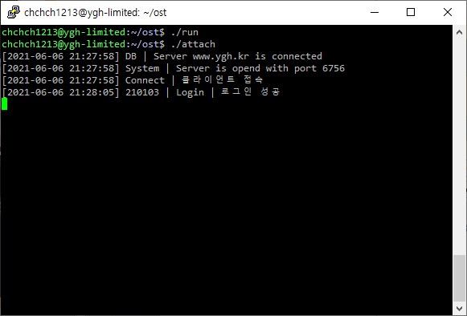
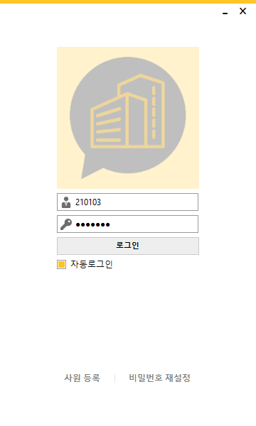
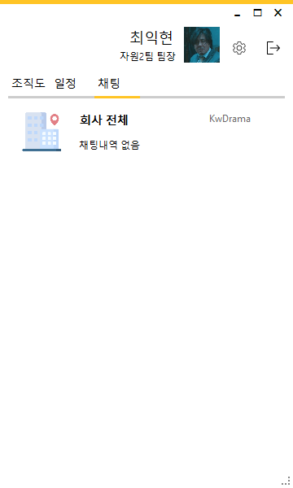
Functions: Login
로그인
① 사원 번호와 비밀번호를 입력한 후 로그인 버튼을 누르면
서버에게 로그인 요청 (이 때, 비밀번호는 SHA-512 일방향
암호화가 되고 통신의 모든 패킷은 AES-256 암호화 적용)
③ 로그인 성공시
메인화면으로 이동
② 클라에게 받은 로그인 정보를
DB 에 있는지 탐색 후 성공 여부를
클라에게 전송
Database.cs 가 주 역할을 하며 비밀번호를 클라이언트에서 일방향 암호화가 끝난 상태이기 때문에 그 값으로 바로 select query 를 수행

Slide 12
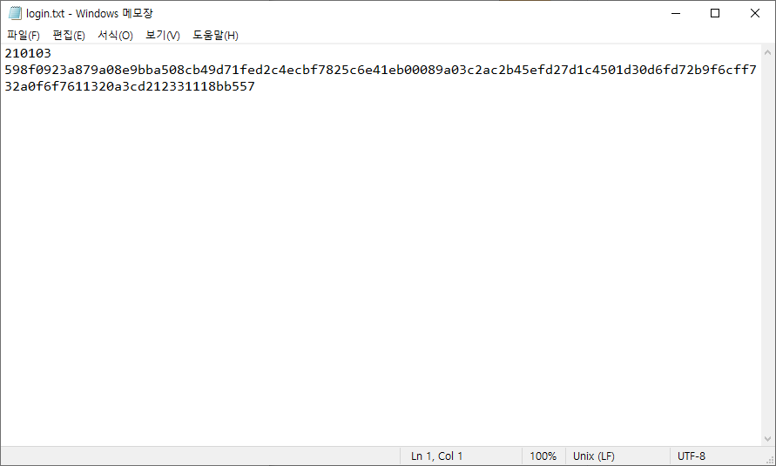
Functions: Login
로그인
로그인 폼이 열릴 때 프로그램 실행 폴더에 login.txt가 있는지 확인한 후
있을 경우 자동로그인을 시전한다.
자동 로그인을 체크한 뒤 로그인을 하면 사원 번호와
SHA-512 적용된 비밀번호가 프로그램 실행 폴더에
login.txt 라는 파일로 저장된다.

Slide 13
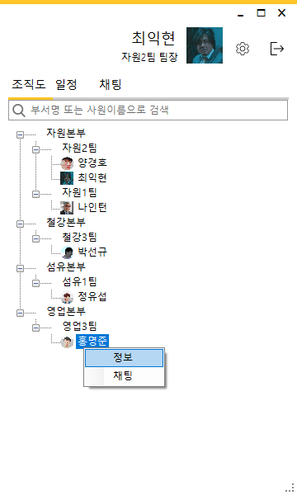
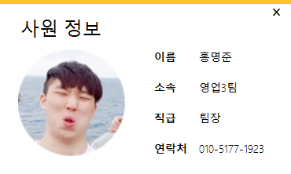
Functions: Organization
조직도
사원 노드를 우클릭한 후 정보를 누르면 해당 사원의 정보를 볼 수 있다.
로그인 성공 후 서버한테 받은 모든 사원들의 정보를 이용해 보여주는 것이다.
조직도는 TreeView로 구현되었으며 로그인 성공 시 서버가 모든 사원들의 정보를 보내준다.
그것을 저장해 두었다가 메인폼이 로드 되었을 때 각 부서별로 노드를 추가함

Slide 14
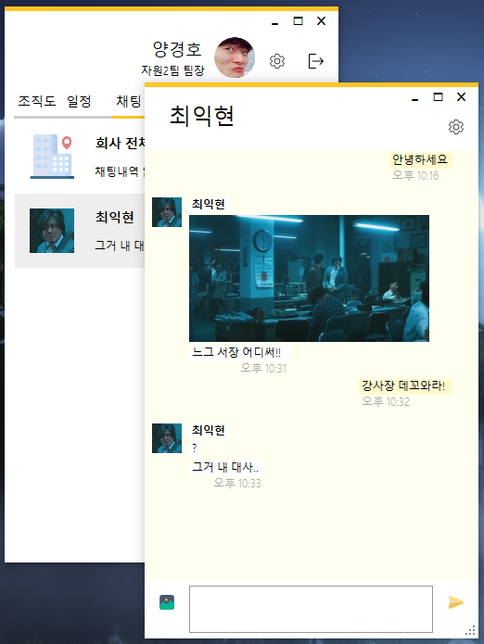
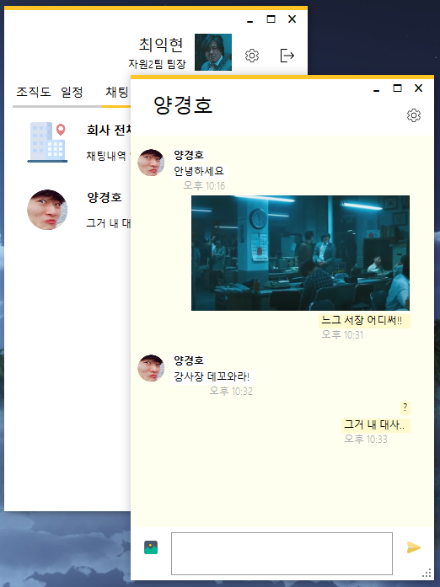
Functions: 1:1 Chat
1:1 채팅
양경호
최익현

Slide 15
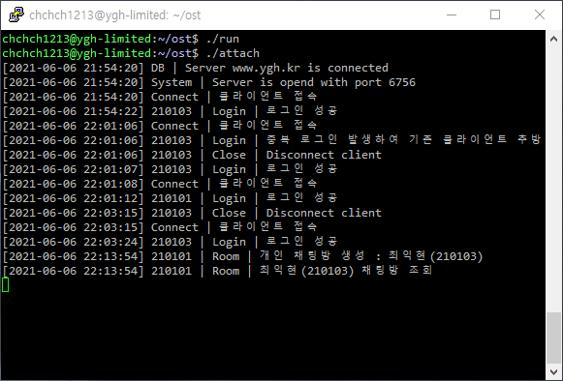
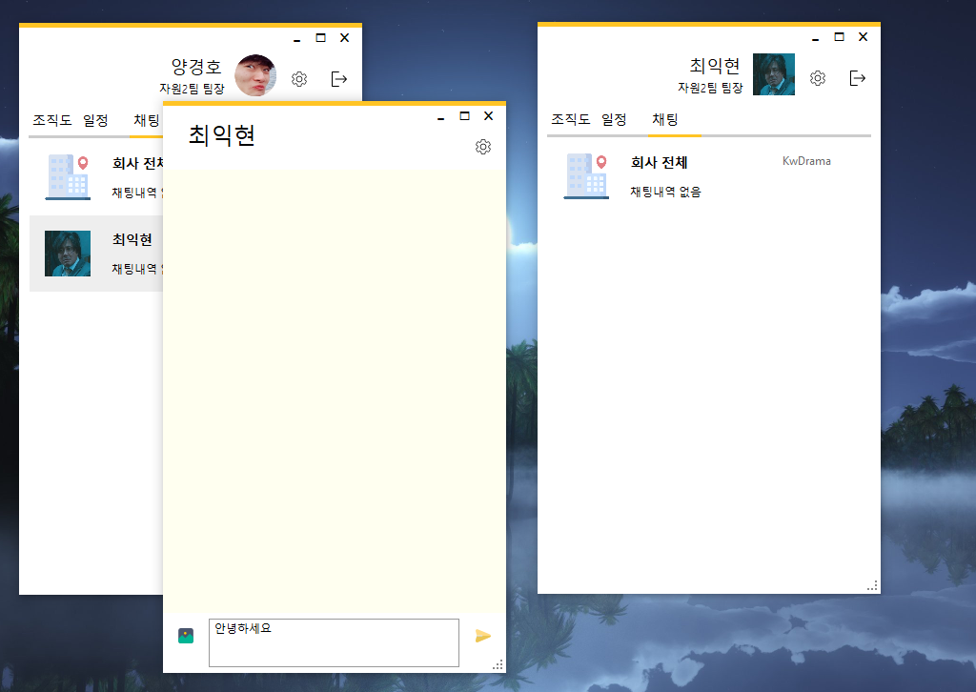
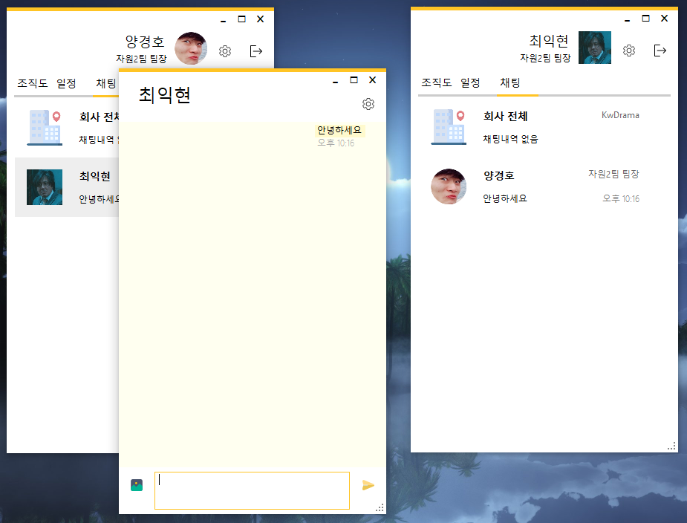

Functions: 1:1 Chat
1:1 채팅
③ 아직 클라이언트는 채팅방의 고유 ID를 모르는 상태이기
때문에 고유 ID가 들어가 있는 Room 객체를
RoomPacket에 담아서 클라이언트로 전송한다.
① 조직도에서 노드를 우클릭한 뒤 채팅을 눌러서 채팅방을 만든다.
이 때, ‘양경호’와 ‘최익현’의 1:1 채팅방이 존재하지 않았으므로
서버로 새로운 채팅방을 만들어 달라고 RoomPacket을 보낸다.
④ ‘양경호’가 ‘최익현’한테 1:1 채팅을 보낸다
② 클라이언트가 요청한 채팅방에 고유 ID (MD5)를 부여하고 DB에 insert 한다.
⑤ 서버는 '양경호’가 보낸 채팅을 ‘최익현’ 클라이언트로 전송해준다.
⑥ ‘최익현’은 받은 채팅 내역을 메인폼의 채팅 탭에
최근 채팅 내역을 갱신하고 만약 채팅창이 열려 있을
경우 채팅창에도 갱신할 것이다.

Slide 16
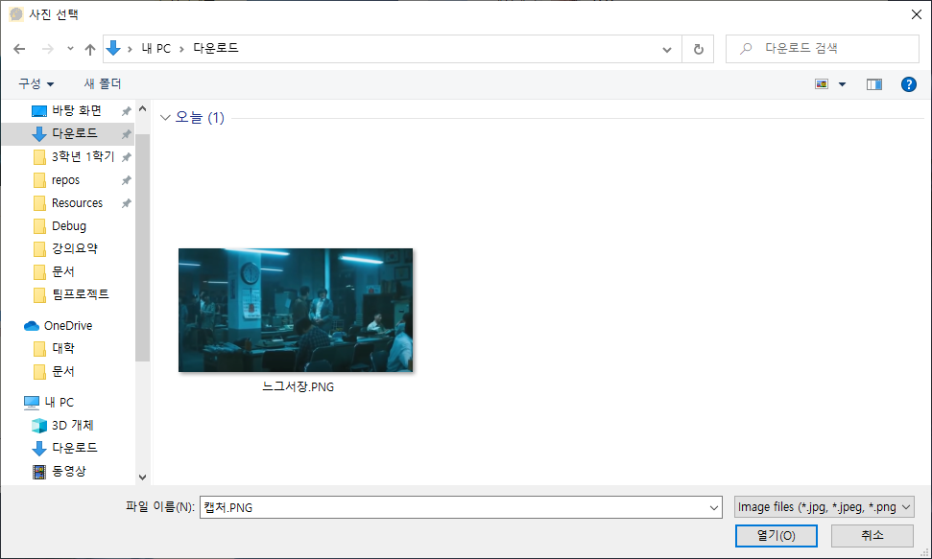
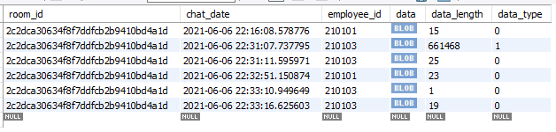
Functions: Image Sending
사진 전송
② 나중에 보낼 패킷의 크기를 먼저 보낸다 int값 (4 byte)
③ 실제 패킷 ChatPacket을 보냄 (수백만 byte)
④ 먼저 4바이트를 읽어서 다음에 받아야할 패킷의 크기를 알아낸다.
⑤ 받아야할 패킷의 크기만큼 메모리를 할당하고 패킷을 받고 읽는다.
⑥ 읽은 ChatPacket 에서 채팅 내역을 DB에 저장하고 접속된 클라이언트 중 해당 채팅을 받아야하는 클라이언트들한테 Send 한다.
DB에선 BLOB 형태로 저장되요
① 채팅창 왼쪽 아래에 사진 아이콘을 누르면 OpenFileDialog가
열리고 이미지파일을 선택하면 사진이 바로 전송 됨

Slide 17
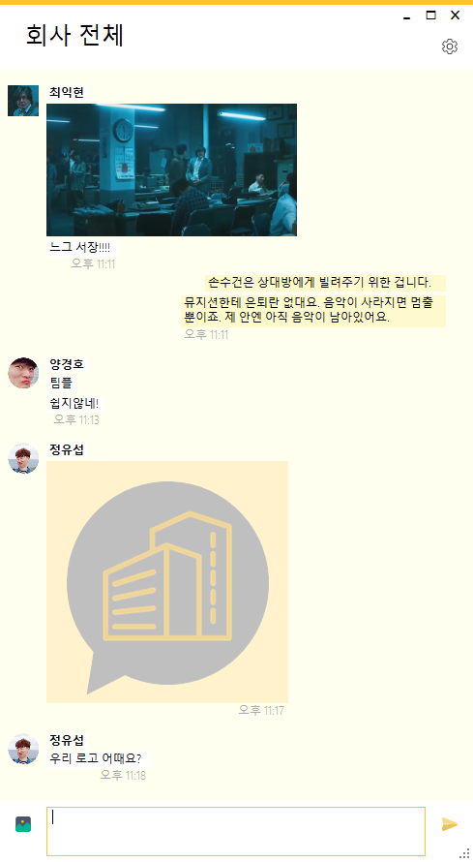
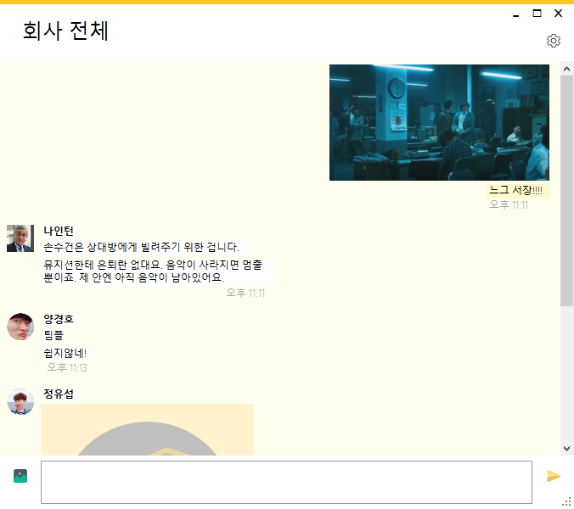
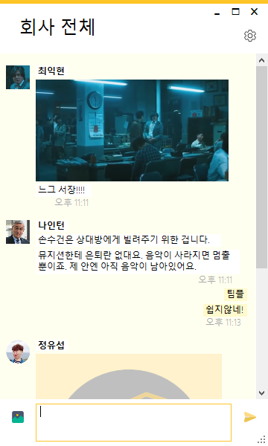
Functions: 1:n Chat
1:n 채팅
양경호
나인턴
최익현

Slide 18
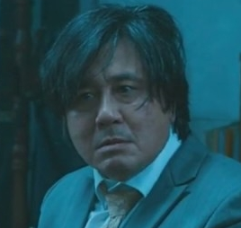

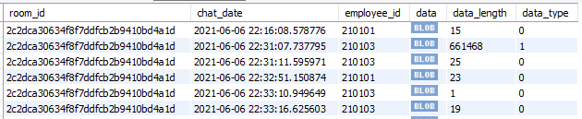
Functions: 1:n Chat
1:n 채팅
③
① 채팅방에 메시지를 보낸다. (ChatPacket 전송)
③
③
② 클라이언트한테 받은 ChatPacket안에서 채팅내역을 DB에 그대로 저장한다.
③ 클라이언트가 보낸 채팅 내역이 어떤 채팅방인지 확인하고 해당 채팅방에 속해 있는 사원들 중 접속한 사원들한테 ChatPacket을 그대로 전송한다.

Slide 19
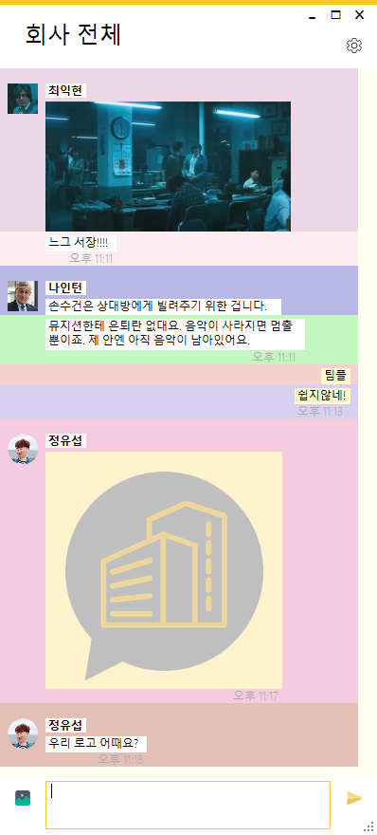
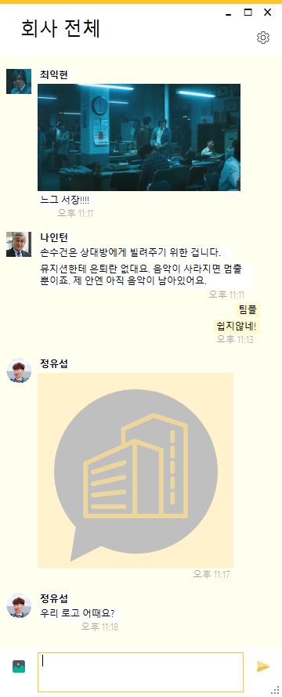
Functions: Chat UI
채팅방 UI
채팅이 연속적이고 자기 자신이 보낸 채팅 또한
분리가 쉽게 가능한데 어떻게 이렇게 했을까 알아보자.
배경색을 랜덤으로 줘서
채팅 요소 하나하나를 분리시켜 보았다.
채팅 하나하나 마다 바로 직전 채팅과
다음 채팅 내역에 따라서 요소가 바뀌게 된다.
각 채팅은 아래 조건으로 동작함으로써 깔끔하고 이쁜 채팅방을 만들어 준다.
데이터가 이미지일 경우 텍스트(Label)를 지우고 (Picturbox)를 추가한다.
바로 이전 채팅이 연속될 경우 (같은 사람이 보냈고 보낸 시간이 분 단위까지 같은 경우) 프로필 사진(Picturbox) 과 이름(Label)을 지운다.
바로 다음 채팅이 연속될 경우 전송 시간(Label)을 지운다.
위의 모든 조건을 거쳐 작업이 끝났을 경우 내가 보낸 것인지 확인한다.
내가 보낸 것일 경우 이름(Label)이 있으면 지우고 텍스트(Label)의 배경색을 노란색으로 바꾸며 모든 요소의 위치를 우측으로 옮긴 후 Anchor 속성을 Right로 지정한다.

Slide 20
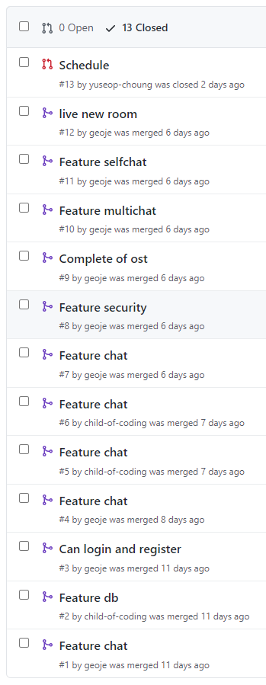
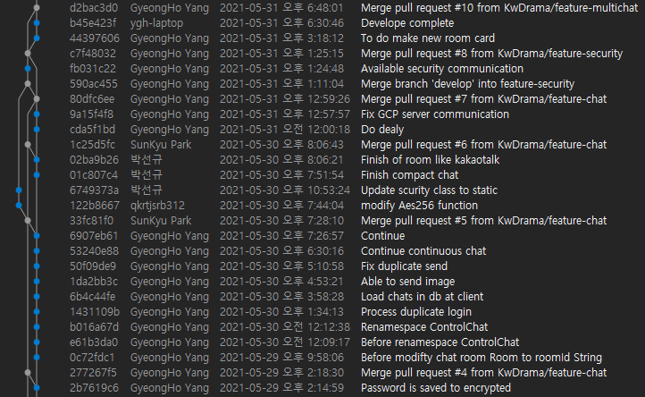
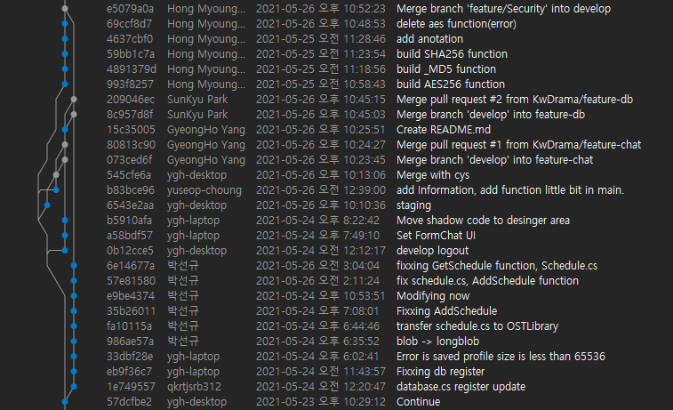
Git
깃
Before
After
완벽히 사용했다고 할 순 없지만
처음치고는 나름 잘 사용했던 것 같다.
팀원들 모두 Visual Studio 2019 의 Git 기능을 통해
편하게 개발할 수 있었고 각자의 파트에서 열심히
개발한 흔적이 남음으로써 팀프로젝트에 얼마나 잘
기여했는지 모두가 확인할 수 있었다.
팀원 모두 깃으로 협업하는 것은 처음이여서
충돌도 엄청 많이 생기고 멘탈이 많이 나갔었다.
그래서 Git Flow 비슷하게 개발하며 아래와 같이 우리들의 규칙을 만들었다.
자신이 개발할 것이 있으며 develop branch에서 feature-??? 분기를 만들고
해당 분기에서만 작업하며 모든 기능이 구현 되었을 때 Pull Request를 하여
Develop branch로 Merge시키자.
이것 하나만 지키니 우측처럼 간소화 되었다.

Slide 21
Q&A?
R 230
G 229
B 235
R 254
G 185
B 94
2013 버전 이상 사용자께서는 스포이트 기능을 이용하시면 편하구요.
2010 이하 버전 사용자 께서는 다른 채우기 색 > 사용자 지정 탭 > RGB 색상 값 입력

